Slide 1

Herzlich Willkommen
Bei dem Live Online-Training:
CBAM Berichtspflicht Ende Q1 korrekt erfüllen
mit Holger Schmidbaur
Gleich geht‘s los!

Slide 2
Agenda
Status Quo
Wie erfolgt die Emissionsberechnung?
Wann muss ich den Bericht für Q1 2025 abgeben
Aktuelle Entwicklungen
CBAM Anmelder Registrierung
Sanktionen
FAQ der EU
Fragen

Slide 3
Status Quo

Slide 4
Die rechtliche Umgebung
  1. Einführung in CBAM
  Ziel: Sicherstellung der fairen Bepreisung von CO2 für Güter aus Drittstaaten und Erhaltung der Wettbewerbsfähigkeit der EU-Unternehmen.
  Übergangsphase: Vom 01.10.2023 bis 31.12.2025 gelten spezifische Berichtspflichten.
  2. Berichtspflichten
  Wer muss berichten?: Jeder berichtspflichtige Anmelder, der CBAM-Waren in die EU einführt.
  Berichtsinhalt: Informationen über importierte Waren, tatsächliche Emissionen (direkt und indirekt) und den im Herkunftsland gezahlten Kohlenstoffpreis.
  Berichtsfrequenz: Quartalsweise Berichterstattung an die EU-Kommission

Slide 5
Die rechtliche Umgebung
  3. Anforderungen an die Berichterstattung
  Datenanforderungen: Emissionswerte, Produktionsmethoden, Kohlenstoffpreise und Fabrikationsorte.
  Berechnungsmethoden: Ab dem 01.01.2025 dürfen Emissionen nur noch nach der EU-Methode berechnet und gemeldet werden
  4. Herausforderungen für Unternehmen
  Datenbeschaffung: Schwierigkeiten bei der Beschaffung der erforderlichen Daten von Lieferanten und Herstellern.
  Verifizierung: Notwendigkeit der Verifizierung der gemeldeten Emissionswerte.
  Compliance-Kosten: Erhöhte Kosten für die Einhaltung der Berichtspflichten und Anpassung der internen Prozesse.
  Technische Anforderungen: Nutzung des CBAM-Portals zur Einreichung der Berichte.
  5. Fazit
  Wichtigkeit der Einhaltung: Unternehmen müssen sicherstellen, dass sie alle Anforderungen erfüllen, um Sanktionen zu vermeiden.
  Zukunftsperspektive: Ab 2026 wird das volle Pflichtenregime des CBAM gelten, was eine noch strengere Einhaltung erfordert

Slide 6
Wie erfolgt die Emissionsberechnung

Slide 7
Wie erfolgt die Emissionsberechnung
  Die Berechnung der Emissionen für eingebettete (embedded) und nicht eingebettete (nicht embedded) Produkte im Rahmen des CBAM erfolgt auf unterschiedliche Weise
  Berechnung für eingebettete Produkte
    Eingebettete Emissionen beziehen sich auf die Emissionen, die bei der Herstellung eines Produkts entlang der gesamten Wertschöpfungskette entstehen. Dazu gehören direkte und indirekte Emissionen.
      Direkte Emissionen: Diese entstehen direkt bei der Produktion des Produkts, z.B. durch den Einsatz von Brennstoffen in der Fabrik.
      Indirekte Emissionen: Diese entstehen durch den Verbrauch von Elektrizität und anderen Vorprodukten, die zur Herstellung des Endprodukts verwendet werden.
      Formel: Eingebettete Emissionen=Direkte Emissionen+Indirekte Emissionen

Slide 8
Wie erfolgt die Emissionsberechnung
    Berechnung für nicht eingebettete Produkte
      Nicht eingebettete Emissionen beziehen sich auf Emissionen, die nicht direkt mit der Herstellung des Produkts verbunden sind, sondern durch andere Prozesse entstehen, die nicht in die CBAM-Berechnung einfließen.
      Beispiel für die Berechnung
        Angenommen, ein Unternehmen importiert Stahl in die EU. Die Berechnung der eingebetteten Emissionen könnte wie folgt aussehen:
          Direkte Emissionen: 100 Tonnen CO₂ (durch den Einsatz von Brennstoffen in der Stahlproduktion)
          Indirekte Emissionen: 50 Tonnen CO₂ (durch den Verbrauch von Elektrizität und Vorprodukten)
      Gesamteingebettete Emissionen:
        Gesamteingebettete Emissionen=100 Tonnen CO₂+50 Tonnen CO₂=150 Tonnen CO₂
        Diese Emissionen müssen dann im CBAM-Portal gemeldet und später müssen dafür entsprechende CBAM-Zertifikate erworben werden

Slide 9
Wie erfolgt die Emissionsberechnung
Einfache Waren werden aus Ausgangsmaterialien hergestellt, die gemäß der CBAM-Methodik als emissionsfrei gelten. Daher basieren die eingebetteten Emissionen dieser Waren ausschließlich auf den Emissionen, die während ihrer Produktion entstehen.
Komplexe Waren hingegen erfordern die Einbeziehung der eingebetteten Emissionen relevanter Vorstufenmaterialien, die selbst unter CBAM fallen, sofern diese im Produktionsprozess verwendet werden. Relevante Vorstufenmaterialien beziehen sich auf jene Rohstoffe, die bei der Herstellung komplexer CBAM-Waren verwendet werden und ebenfalls CBAM-Waren sind. Im Zementsektor ist ein typisches Beispiel für ein solches Vorstufenmaterial Zementklinker, der Hauptbestandteil von Portlandzement.

Slide 10
Wie erfolgt die Emissionsberechnung
Indirekte Emissionen beziehen sich auf die Erzeugung von Elektrizität, die während der Produktion von CBAM-Waren verbraucht wird.
Eingebettete direkte und indirekte Emissionen relevanter Vorstufenmaterialien werden ebenfalls berücksichtigt, wenn die spezifischen eingebetteten direkten und indirekten Emissionen von CBAM-Waren ermittelt werden.
In der Übergangsphase: Importeure müssen zu Überwachungszwecken sowohl direkte als auch indirekte Emissionen für alle unter CBAM fallenden Waren berichten.
In der endgültigen Phase ab dem 1. Januar 2026: Der CBAM-Umfang wird für Eisen/Stahl, Aluminium und Wasserstoff auf direkte Emissionen beschränkt, während Importeure von Zement und Düngemitteln weiterhin sowohl direkte als auch indirekte Emissionen deklarieren müssen.

Slide 11
Wann muss ich den Bericht für Q1 2025 abgeben

Slide 12
Wann muss ich den Bericht für Q1 2025 abgeben
  Der Bericht für Q1 2025 im Rahmen des CBAM muss spätestens am 30. April 2025 bei der EU-Kommission eingereicht werden. Es ist wichtig, dass Unternehmen alle erforderlichen Daten rechtzeitig sammeln und die Berichte fristgerecht einreichen, um Sanktionen zu vermeiden.
  Der CBAM-Bericht muss über das CBAM-Portal der EU-Kommission eingereicht werden. Dieses Portal ist speziell für die Einreichung der Berichte während der Übergangsphase eingerichtet worden
  Zoll-Portal: In Deutschland erfolgt das Zugangsmanagement über das Zoll-Portal, das ebenfalls Hilfeseiten und Anleitungen zur Nutzung des CBAM-Portals bereitstellt.

Slide 13
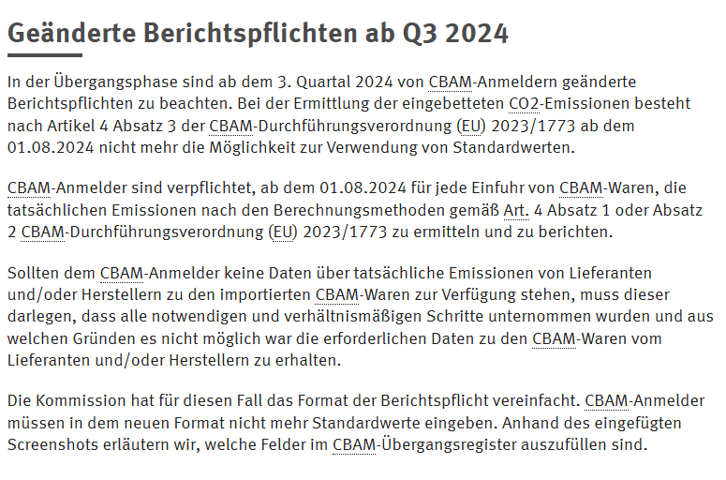
Wann muss ich den Bericht für Q1 2025 abgeben
  Standartwerte können weiterhin nur mit entsprechender Begründung genutzt werden

Slide 14
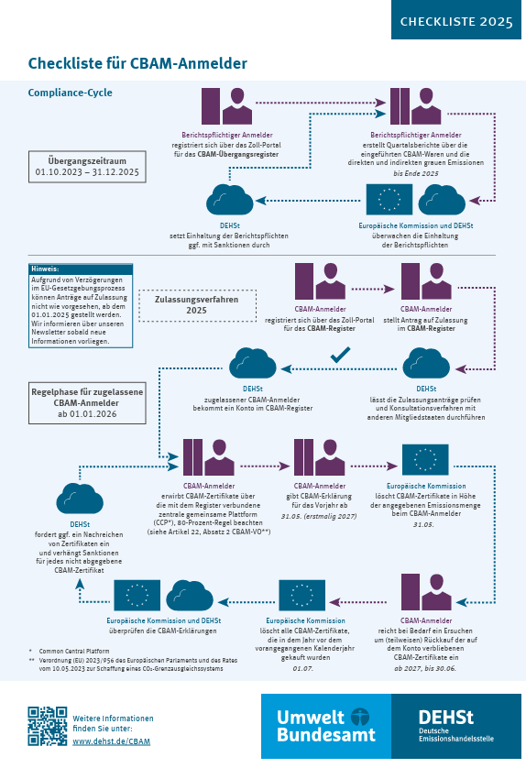
Wann muss ich den Bericht für Q1 2025 abgeben
  Nutzen Sie die Checkliste der DEHSt für 2025

Slide 15
Aktuelle Entwicklungen

Slide 16
Aktuelle Entwicklungen
  Geplante Änderungen im CBAM:
  Einführung eines neuen Schwellenwerts: Die Regelung gilt nur für Importeure, die jährlich mindestens 50 Tonnen CBAM-Waren einführen (mit Ausnahmen für Strom und Wasserstoff).
  Verzögerung bei der finanziellen Belastung: Der Kauf von CBAM-Zertifikaten wird auf Anfang 2027 verschoben, und die Anzahl der erforderlichen Zertifikate wird reduziert.
  Möglichkeit zur Delegation von Berichtspflichten: Unternehmen können Dritte für Berichte beauftragen, bleiben aber letztverantwortlich.
  Anpassung der Systemgrenzen an das EU-Emissionshandelssystem, um Doppelzählungen zu vermeiden.
  Strengere Vorschriften und Sanktionen zur Durchsetzung der Regelungen.
  Nationale Regelungen:
  Deutsche Behörden planen, die Zulassung von CBAM-Anmeldern auch an private Unternehmen zu delegieren, um die Verwaltung zu erleichtern (Beleihung).
  Erwartungen für 2025:
  Unternehmen müssen weiterhin die Voraussetzungen für die Zulassung als CBAM-Anmelder erfüllen.
  Einhaltung von Berichtspflichten ist erforderlich.
  Vorbereitung auf potenzielle CBAM-Kosten sollte in langfristigen Verträgen berücksichtigt werden.

Slide 17
Aktuelle Entwicklungen
  Ermittlung mit Standardwerten
  Es wurde von den Lieferanten erwartet, relevante Informationen für CBAM (Carbon Border Adjustment Mechanism) bereitzustellen, insbesondere solche, die für die Ermittlung von Emissionswerten notwendig sind.
  Dies stellt jedoch Herausforderungen dar, da Informationen zu CO₂-Preisen und Emissionswerten aus Drittländern oftmals schwer zu beschaffen sind.
  Um diese Schwierigkeiten zu bewältigen, plant die EU-Kommission die Einführung von "Standardwerten" für CO₂-Preise in Drittländern.
  Dadurch sollen die Anforderungen an die Datenerhebung vereinfacht werden, wenn spezifische Informationen von den Lieferanten nicht verfügbar sind.
  Es bleibt jedoch die Verantwortung der Importeure, diese Daten vollständig und korrekt zu erfassen und zu berichten. Auch wenn externe Prüfer oder Dritte in den Prozess eingebunden werden können, bleiben die zugelassenen CBAM-Anmelder rechtlich für die gemeldeten Informationen verantwortlich.

Slide 18
CBAM Anmelder Registrierung

Slide 19
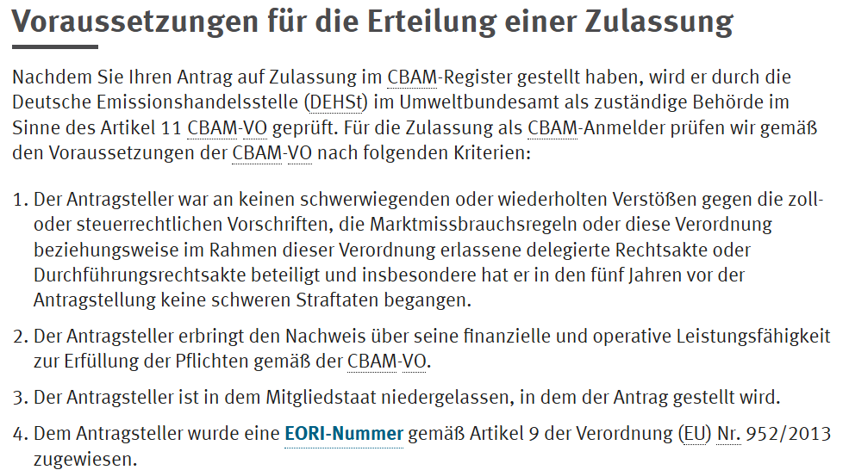
CBAM Anmelder Registrierung
  Verfügbarkeit des Portals:
  Das Portal für die Beantragung des Status eines zugelassenen CBAM-Anmelders ist für Q1 / 2025 vorgesehen. Der Zugang erfolgt, wie bisher auch schon, über das Zollportal. Die Bearbeitungsfrist wird 120 Tage dauern.
Quelle: https://www.dehst.de/

Slide 20
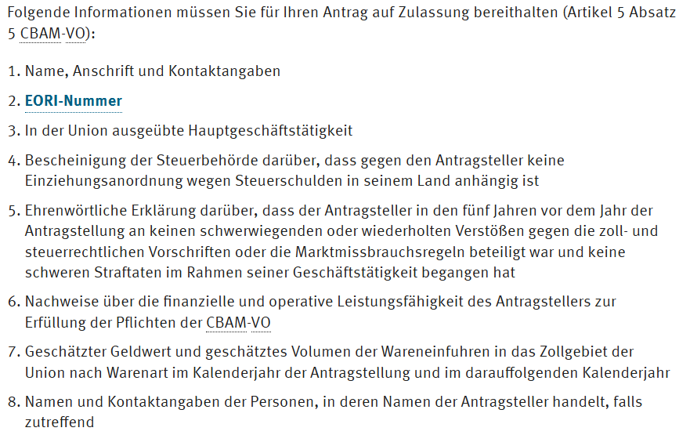
CBAM Anmelder Registrierung
Quelle: https://www.dehst.de/

Slide 21
Sanktionen

Slide 22
Sanktionen
  Die Sanktionierungsmöglichkeiten im Rahmen des CBAM (Carbon Border Adjustment Mechanism) sind darauf ausgelegt, die Einhaltung der Vorschriften sicherzustellen und Umgehungsversuche zu verhindern.
  Strengere Überwachung und Kontrolle: Nationale Zollbehörden überwachen die Warenströme von CBAM-Waren, um Verstöße frühzeitig zu erkennen.
  Erhöhte Sanktionen: Der Verordnungsentwurf sieht höhere Strafen für Unternehmen vor, die gegen die CBAM-Vorschriften verstoßen. Dies umfasst sowohl finanzielle als auch administrative Maßnahmen.
  Verfolgung von Non-Compliance: Die EU-Kommission plant, die Verfolgung von Nicht-Einhaltung und Umgehungsaktivitäten zu intensivieren, um sicherzustellen, dass die Regelungen effektiv durchgesetzt werden.

Slide 23
Sanktionen
  Geldstrafen pro nicht gemeldete Emissionen: Unternehmen, die die erforderliche Anzahl an CBAM-Zertifikaten nicht vorlegen, können mit Strafen von 10 bis 1.050 Euro pro Tonne nicht gemeldeter Emissionen belegt werden.
  Zusätzliche Sanktionen bei schwerwiegenden Verstößen: Unternehmen, die absichtlich falsche Angaben machen oder die Vorschriften umgehen, können mit noch höheren Strafen oder sogar strafrechtlichen Konsequenzen rechnen.
  Marktzugangsbeschränkungen: In extremen Fällen kann Unternehmen der Zugang zum EU-Markt verweigert werden, was zu erheblichen finanziellen Verlusten führen kann.
  Verwaltungsgebühren und Verzögerungen: Neben direkten Strafen können auch zusätzliche Kosten durch Verzögerungen und den erhöhten Verwaltungsaufwand entstehen, wenn Unternehmen ihre Berichtspflichten nicht ordnungsgemäß erfüllen.

Slide 24
FAQ der EU

Slide 25
FAQ der EU
  Die FAQ der EU zum Carbon Border Adjustment Mechanism (CBAM) bieten eine umfassende Übersicht über die wichtigsten Aspekte des Mechanismus. Sie decken Themen wie die Funktionsweise des CBAM, die betroffenen Sektoren und Waren, die Berichterstattungspflichten sowie die Übergangs- und Regelphase ab.
  Positiv hervorzuheben ist:
  Klarheit und Struktur: Die FAQ sind gut gegliedert und beantworten viele praktische Fragen, die Unternehmen betreffen.
  Hilfsmittel: Es werden hilfreiche Tools wie ein Self-Assessment-Tool bereitgestellt, um Unternehmen bei der Bewertung ihrer Importe zu unterstützen.
  Aktualität: Die FAQ werden regelmäßig aktualisiert, um neue Entwicklungen und Änderungen zu berücksichtigen
  Verbesserungspotenziale:
  Detailtiefe: Einige Antworten könnten detaillierter sein, insbesondere in Bezug auf technische Anforderungen und spezifische Beispiele.
  Sprachliche Barriere: Die FAQ sind primär auf Englisch verfügbar, was für einige Unternehmen eine Hürde darstellen könnte.
  Insgesamt sind die FAQ ein wertvolles Hilfsmittel, um Unternehmen bei der Einhaltung der CBAM-Vorgaben zu unterstützen. Aber beachten Sie bitte immer auch die tatsächliche Umsetzung durch die DEHSt bzw. auch die rechtliche Basis, da die FAQ keine gesetzliche Grundlage darstellen. Deshalb sollten Sie die FAQ auch immer rechtlich einordnen, bevor Sie diese entsprechend anwenden.

Slide 26

Beantwortung Ihrer Fragen

Slide 27
Vielen Dank
Holger Schmidbaur
m: 0049 – 151 57781475
e: holger@schmidbaur.biz
w: www.schmidbaur.biz
Bildnachweis:
Sofern nicht anders angegeben, Pixabay.com mit freier kommerzieller Nutzung ohne Nennung des Fotografen
Urheberrecht:
Nachdruck, Vervielfältigung, (Weiter)-Bearbeitung – auch auszugsweise – und / oder Weiterleitung an Dritte ist urheberrechtlich nicht gestattet.
Haftungsausschluss:
Die im Rahmen dieser Präsentation zur Verfügung gestellten Informationen können naturgemäß weder allumfassend noch auf die speziellen Bedürfnisse eines bestimmten Einzelfalls zugeschnitten sein. Sie begründen daher keine Beratung bzw. andere Form rechtsverbindlicher Auskunft. Diese Präsentation beruht auf dem Rechtsstand zum Zeitpunkt des Datums dieser Präsentation und gibt unsere Interpretation der relevanten gesetzlichen Bestimmungen und die hierzu ergangene Rechtsprechung wieder. Im Zeitablauf treten Änderungen bei Gesetzen, der Interpretation von Rechtsquellen sowie in der Rechtsprechung ein. Derartige Änderungen können eine Fortschreibung dieser Präsentation erforderlich machen. Wir weisen ausdrücklich darauf hin, dass wir ohne gesonderten Auftrag nicht verpflichtet sind, diese Präsentation aufgrund einer Änderung der zugrunde liegenden Fakten bzw. Annahmen oder Änderungen in der Gesetzgebung oder Rechtsprechung zu überprüfen und gegebenenfalls fortzuschreiben

